Slide 1
1427: 后缀表达式
题目描述
从键盘读入一个后缀表达式（字符串），只含有0-9组成的运算数及加（+）、减（—）、乘（*）、除（/）四种运算符。每个运算数之间用一个空格隔开，不需要判断给你的表达式是否合法。以@作为结束标志。
后缀表达式概念：
不包含括号，运算符放在两个运算对象的后面，所有的计算按运算符出现的顺序，严格从左向右进行（不再考虑运算符的优先规则，如：(2 + 1) * 3 ， 即2 1 + 3 *
输入
一行字符串（不超过255个字符），值包含1到9，+-*/，并以@结束
输出
表达式的值
样例输入
16 9 4 3 +*-@
样例输出
-47

Slide 2
分析
16□9□4□3□+*–@
16
9
16
4
9
16
3
4
9
16
3
4
9
16
7
9
16
63
16
+
7
*
63
-
-47

Slide 3
分析
16□9□4□3□+*–@
1、读入，存下来
（字符数组存）
1 | 6 |  | 9 |  | 4 |  | 3 |  | + | * | - | @
2、从头到尾扫一遍数组
1）如果是数字，
转换为数字，入栈；
2）如果是符号，
出栈两个数字，计算；
将计算结果入栈；
3、直到@结束
栈顶元素为结果

Slide 4
山峰
Rocky山脉有n个山峰，一字排开，从西向东依次编号为1, 2, 3, ……, n。每个山峰的高度都是不一样的。编号为i的山峰高度为hi。
小修从西往东登山。每到一座山峰，她就回头观望自己走过的艰辛历程。在第i座山峰，她记录下自己回头能看到的山峰数si。
何谓“能看到”？如果在第i座山峰，存在j<k<i，hj<hk，那么第j座山峰就是不可见的。除了不可见的山峰，其余的山峰都是可见的。
回家之后，小修把所有的si加起来得到S作为她此次旅行快乐值。现在n座山峰的高度都提供给你了，你能计算出小修的快乐值吗？
输入描述
第一行一个整数n(n<=15000)。
第i+1(1<=i<=n)行是一个整数hi（hi<=109）。
输出描述
仅一行：快乐值。

Slide 5
山峰分析
对于一次回头时的快乐值

Slide 6
山峰分析
对于一次回头时的快乐值
从后往前遍历一次即可求出快乐值

Slide 7
山峰分析
时间复杂度是多少？
每过一座山，都需要往后遍历一次;
因此，时间复杂度为：
O(n²)
对于一次回头时的快乐值
从后往前遍历一次即可求出快乐值

Slide 8
山峰
Rocky山脉有n个山峰，一字排开，从西向东依次编号为1, 2, 3, ……, n。每个山峰的高度都是不一样的。编号为i的山峰高度为hi。
小修从西往东登山。每到一座山峰，她就回头观望自己走过的艰辛历程。在第i座山峰，她记录下自己回头能看到的山峰数si。
何谓“能看到”？如果在第i座山峰，存在j<k<i，hj<hk，那么第j座山峰就是不可见的。除了不可见的山峰，其余的山峰都是可见的。
回家之后，小修把所有的si加起来得到S作为她此次旅行快乐值。现在n座山峰的高度都提供给你了，你能计算出小修的快乐值吗？
输入描述
第一行一个整数n(n<=15000)。
第i+1(1<=i<=n)行是一个整数hi（hi<=109）。
输出描述
仅一行：快乐值。
O(n²)会超时！！

Slide 9
山峰分析
思路启发：
我们在一个数组中一直只存“有用”的山峰；
每次算快乐值：
数组元素个数
当经过了这座山峰后
虚框中的山峰不再已经“无用”了

Slide 10
手动模拟
山脉：
人
存入的山峰：
快乐值：
0

Slide 11
山峰分析
在手动模拟的过程中，你发现了什么？
存入的山峰只能在一端插入与删除。
当登上一座山峰后，应该做的操作：
1、计算快乐值：
栈的长度
2、将本座山加入的栈中：
直接入栈？
与栈顶元素比较，如果比栈顶元素大，则出栈，一直到 ，入栈。
栈
小于栈顶元素或栈为空

Slide 12
The end

Slide 13
表达式求值
模拟计算机处理算术表达式过程。从键盘上输入算术表达式串（只含＋、－、×、/运算符，允许含括号），输出算术表达式的值。设输入的表达式串是合法的。

Slide 14
源程序编译中，若要把一个含有表达式的赋值语句翻译成正确求值的机器语言，首先应正确地解释表达式。例如，对赋值语句
X＝4＋8×2－3; (式 11.1)
其正确的计算结果应该是１７，但若在编译程序中简单地按自左向右扫描的原则进行计算，则为：X＝12×2－3＝24－3＝21 这结果显然是错误的。因此，为了使编译程序能够正确地求值，必须事先规定求值的顺序和规则。通常采用运算符优先数法。 一般表达式中会遇到操作数、运算符和语句结束符等，以算术运算符为例，对每种运算赋予一个优先数，如：
运算符：× ÷ ＋ －
优先数：２ ２ １ １
（语句结束符“；”的优先数为零）
在运算过程中，优先数高的运算符应先进行运算（但遇到括号时，应另作处理）。按这样的规定，对式（11.1）自左向右进行运算时，其计算顺序就被唯一地确定下来了。计算顺序确定后，在对表达式进行编译时，一般设立两个栈，一个称为运算符栈（OPS），另一个称为操作数栈（OVS），以便分别存放表达式中的运算符和操作数。编译程序自左向右扫描表达式直至语句结束，其处理原则是： ①凡遇到操作数，一律进入操作数栈； ②当遇到运算符时，则将运算符的优先数与运算符栈中的栈顶元素的优先

Slide 15
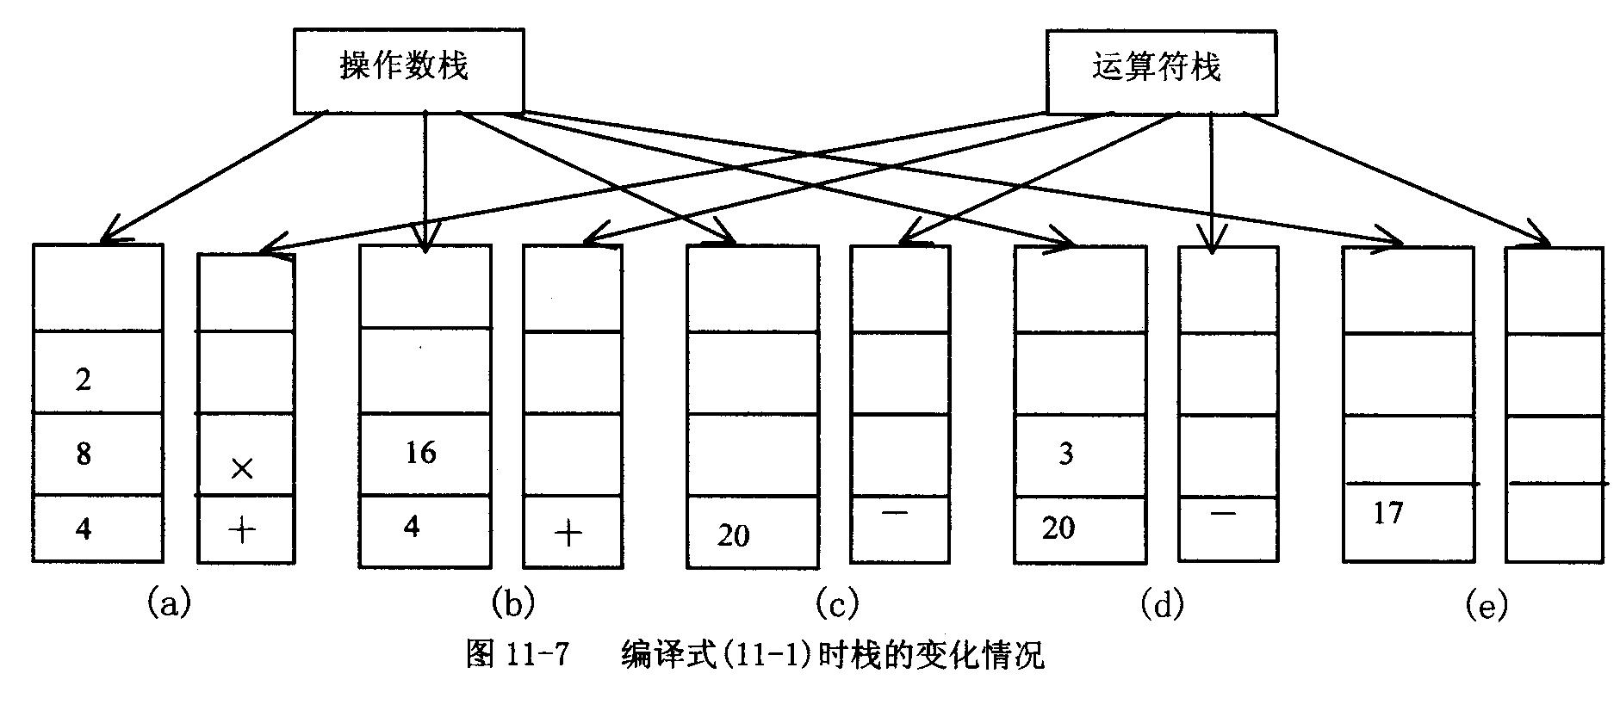
数相比较；若该运算符的优先数大，则进栈；反之，则取出栈顶的运算符，并在操作数栈中连续取出两个栈顶元素作为运算对象进行运算，并将运算结果存入操作数栈，然后继续比较该运算符与栈顶元素的优先数。 例如式（11.1）中，当扫描到“＋”和“×”时都要将运算符入栈。接着扫描到“－”号， 其优先数小于乘号所以乘号退栈，并执行８×２，将结果１６再存入操作数栈。再将“－”号的优先数与运算符栈的栈顶元素“＋”号的优先数相比较，两者相等，所以再将加号退栈，进行４＋１６，结果为２０，再入栈，接着，由于运算栈已空，所以减号入栈。当扫描到“３”时，操作数入栈。当扫描到“；”时，其优先数最低， 所以减号退栈并执行20-3，结果为17并入栈。因已扫描到语句结束符，所以表达式的求值结束，结果为17。

Slide 16
上述分析实现了+-*/运算，那么将( )添加应该如何处理？
思考下：’(’ 和 ‘)’优先级应该是怎么样的？

Slide 17
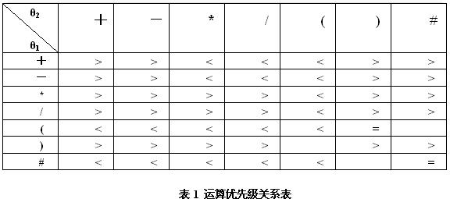
Notes:
http://blog.sina.com.cn/s/blog_3f1a32cf0100ncxz.html

